Slide 1
Zaawansowane techniki renderingu
Filip Starzyński
filipst@pjwstk.edu.pl

Slide 2
Raytracing
Metoda śledzenia promieni
Metoda oparta o oświetlenie globalne (global illumination)
Opiera się na uproszczonym fizycznym modelu rozchodzenia się światła
Forward raytracing
Backward raytracing

Slide 3
Rozchodzenie się światła
Promienie świetlne emitowane przez źródło światła odbijają się od obiektów, zmieniając swoją długość (barwę) a następnie trafiają w oko obserwatora.
Źródło światła emituję nieskończoną liczbę promieni świetlnych, lecz tylko bardzo mała ich część trafia w nasze oko

Slide 4
Śledzenie promieni
Analizujemy promienie świetlne wychodzące z punktu kamery przechodzące przez płaszczyznę ekranu
Dla każdego piksela na płaszczyźnie ekranu generowany jest oddzielny promień
Obraz 1024x768 to 786 432 promieni

Slide 5
Śledzenie promieni
Sprawdzamy przecięcia promienia z obiektami
Jeżeli promień nie przetnie żadnego obiektu, odpowiadającemu mu pikselowi nadajemy kolor tła
Jeżeli promień przetnie jakiś obiekt obliczany jest kolor w miejscu przecięcia podstawie świateł i parametrów materiału

Slide 6
Cienie
Odbicia idealne (specular)
Teksturowanie
Mgłę
Powierzchnie lustrzane
Powierzchnie przezroczyste

Slide 7
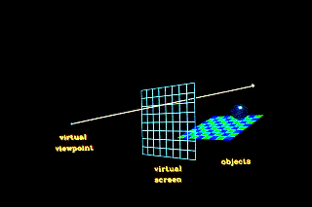
Gdy promień nie trafia w żaden obiekt

Slide 8
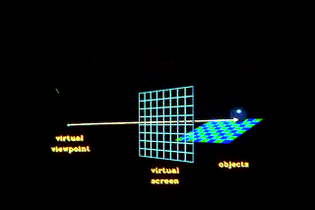
Gdy promień trafia obiekt…

Slide 9
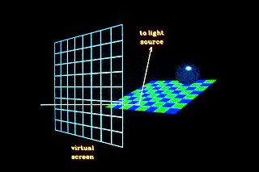
…prowadzimy dodatkowy promień do źródła światła…

Slide 10
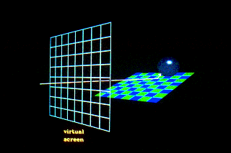
…jeśli trafimy na obiekt…

Slide 11
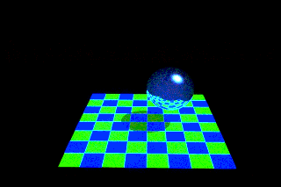
…oznacza to, że ten punkt jest w cieniu.

Slide 12
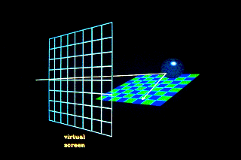
Jeśli obiekt odbija światło prowadzimy kolejny promień – promień odbity…

Slide 13
…i wykonujemy ponownie wszystkie obliczenia.

Slide 14
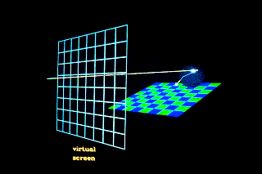
Jeśli obiekt jest przezroczysty prowadzimy kolejny promień – promień rozproszony…

Slide 15
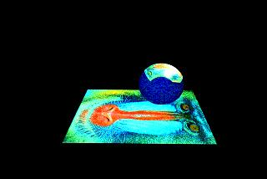
…i wykonujemy ponownie wszystkie obliczenia

Slide 16
Wielokrotne odbicia
Czasem zdarza się, że promień odbity od obiektu, trafia na obiekt, który także odbija światło itd.. I dochodzi do zapętlenia
Należy ustalić maksymalną dopuszczalną liczbę odbić

Slide 17
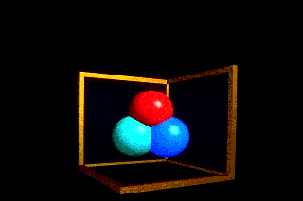
Bez odbić

Slide 18
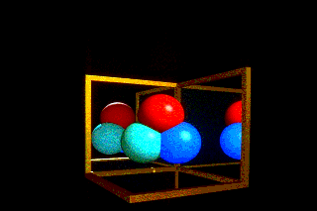
Jeden promień odbity

Slide 19
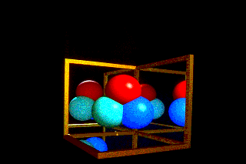
2 promienie odbite

Slide 20
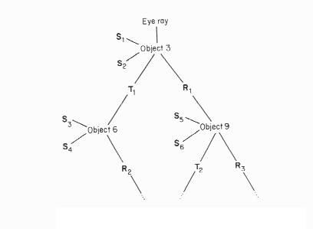
Diagram promienia
S_{n} – promienie cieni
T_{n} – promienie rozproszone
R_{n} – promienie odbite

Slide 21
Demo
http://www.siggraph.org/education/materials/HyperGraph/raytrace/rt_java/raytrace.html

Slide 22
Najbardziej skomplikowaną obliczeniowo operacją jest wyznaczenie najbliższego obiektu, który przecina promień
Metody optymalizacji:
  Podział przestrzeni
  Prostsze kształty pomocnicze

Slide 23
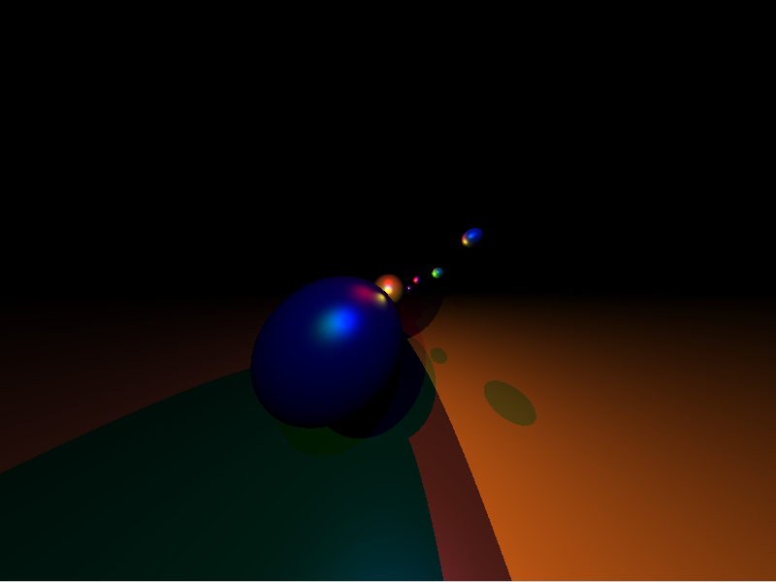

Slide 24
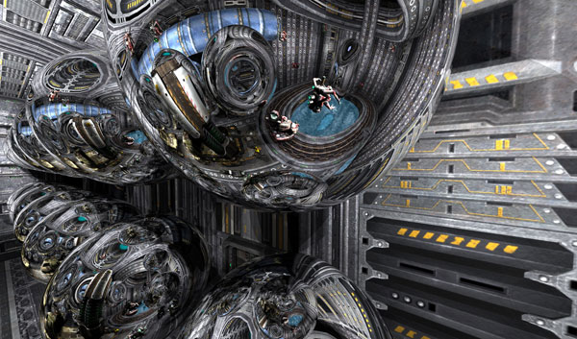

Slide 25
Radiosity
Metoda energetyczna
Metoda oparta o oświetlenie globalne (global illumination)
Wylicza światło rozproszone
Oparta o wymianę ciepła

Slide 26
Radiosity
Wylicza oświetlenie dla całej sceny
Niezależna od położenia kamery
  Nie musi być wyliczana przy przesunięciach kamery
  Nie obsługuje odbić, załamania światła itp..
Można ją łączyć z metodą śledzenia promieni

Slide 27
Radiosity
Powierzchnie w scenie dzielone są na mniejsze obszary
Dla każdej pary powierzchni wyliczany jest współczynnik widzialności czyli stopień w jakim światło rozproszone przez pierwszą powierzchnie trafi w drugą
Na podstawie tych współczynników wylicza się jasność każdej powierzchni

Slide 28
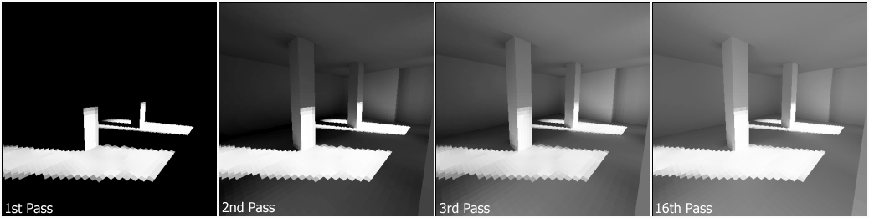
Radiosity
Algorytm można wywoływać iteracyjnie, aż do otrzymania satysfakcjonujących rezultatów
Każdy kolejny krok oznacza kolejne odbicie promienia świetlnego

Slide 29
Radiosity
Łatwa w implementacji
Soft shadows
Problem przy nagłej zmianie jasności
Skomplikowane wyliczanie współczynnika widzialności
Brak efektów zależnych od położenia kamery

Slide 30
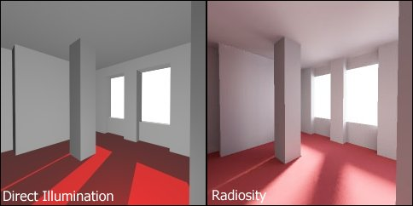
Radiosity

Slide 31
Photon Mapping
Metoda map fotonowych
Metoda najczęściej używana do symulacji zjawiska zakrzywienia promieni np. po przejściu przez przezroczystą powierzchnię.
Zbyt złożony obliczeniowo do cieniowania

Slide 32
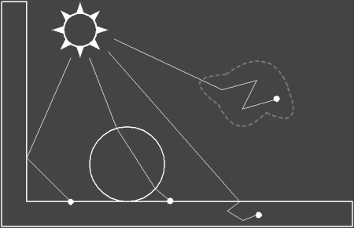
Photon Mapping
Krok pierwszy – generowanie mapy
Ze źródeł światła emitowane są fotony, które po trafieniu w obiekty zostają załamane, odbite lub pochłonięte
Następnie informacje o fotonach zostają zapisane w mapie fotonowej

Slide 33
Photon Mapping
Krok drugi – rendering
Podczas renderingu analizowana jest liczba fotonów w określonym miejscu i na tej podstawie zostaje wyliczana jasność.
Do bardziej zaawansowanych efektów informacje z mapy fotonów przetwarzane są w odpowiedni sposób

Slide 34
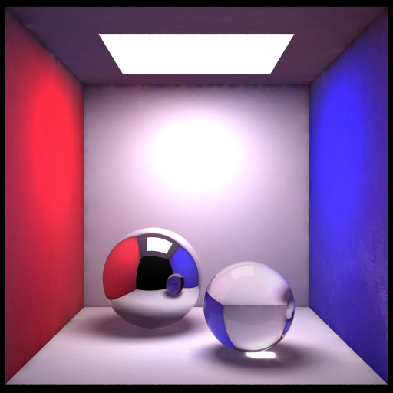
Photon Mapping

Slide 35
Koniec
Dziękuję za uwagę.

